Slide 1
শুভেচ্ছা ও স্বাগতম

Slide 2
পরিচিতি
শ্যামল চক্রবর্ত্তী
সহকারী অধ্যাপক
অর্থনীতি বিভাগ
কানকিরহাট কলেজ
মোবাইলঃ ০১৭১১০৬৩৩৮৭
ই মেইলঃ shyamal2665@gmail.com

Slide 3
অর্থনীতি ১ম পত্র
একাদশ শ্রেণি

Slide 4
পাঠ শিরোনাম
খাজনা
(খাজনা নির্ধারণের আধুনিক তত্ত্ব)

Slide 5
শিখনফল
1।খাজনা কেন দেওয়া হয় তা ব্যাখ্যা করতে পারবে।
2।খাজনা নির্ধারণের আধুনিক তত্ত্ব রেখা চিত্র অঙ্কন করে ব্যাখ্যা করতে পারবে।
(ক।যখন উপকরণের যোগান পূর্ণ স্থিতিস্থাপক
খ। যখন উপকরণের যোগান সম্পূর্ণ অস্থিতিস্থাপক) এবং
গ। যখন উপকরণের যোগান পূর্ণ স্থিতিস্থাপক অপেক্ষা কম )

Slide 6
খাজনাঃ ভূমি ব্যবহারের জন্য ভূমির মালিককে যে অর্থ দেওয়া হয় অর্থনীতিতে তাই খাজনা ।
খাজনা কেন দেওয়া হয় ?
১। অস্থিতিস্থাপক যোগান ২। উর্বরতার পার্থক্য
৩।অবস্থানগত পার্থক্য ৪। ক্রমহ্রাসমান প্রান্তিক উৎপাদন বিধির কার্যকারিতা ৫।উপাদানের সীমিত যোগান ৬।স্থানান্তর ব্যয়

Slide 7
খাজনা সংক্রান্ত আধুনিক তত্ত্ব
আধুনিক অর্থনীতিবিদরা মনে করেন, খাজনা শুধু জমির ক্ষেত্রে প্রযোজ্য হতে পারে না ,বরং সব উপাদানের আয়ের মধ্যে খাজনা অন্তর্ভুক্ত থাকতে পারে। প্রত্যেক অর্থনৈতিক উপাদানেরই যোগান দাম (Supply price or Transfer Earning ) বিদ্যমান। এ ক্ষেত্রে যোগান দাম বলতে সেই ন্যূনতম দামকে বোঝানো হয় যা ছাড়া সেই উপাদান উৎপাদন ক্ষেত্রে নিযুক্ত থাকতে পারে না ।সুতরাং বলা যায়, উপাদানের কোনো এককের সর্বনিম্ন দাম এবং সেই একক থেকে প্রাপ্ত আয়ের (Actual Earning) মধ্যে যে ব্যবধান থাকে ,তাকে খাজনা বলে ।

Slide 8
অর্থাৎ খাজনা= প্রকৃত আয় (Actual Earning) –স্থানান্তর আয় (Transfer Earning) বা খাজনা=প্রাপ্ত আয় - যোগান আয়
কোনো প্রতিষ্ঠানের প্রকৃত আয় এবং স্থানান্তর আয়ের পার্থক্যের কারণে ও খাজনা নির্ধারণে পার্থক্য সৃষ্টি হয়। এ ক্ষেত্রে স্থিতিস্থাপকতার দৃষ্টি কোণ থেকে খাজনা তিন প্রকারে নির্ধারিত হতে পারে । যেমন;
ক। যখন উপকরণের যোগান পূর্ণ স্থিতিস্থাপক
খ। যখন উপকরণের যোগান সম্পূর্ণ অস্থিতিস্থাপক
গ। যখন উপকরণের যোগান পূর্ণ স্থিতিস্থাপক অপেক্ষা কম

Slide 9
আধুনিক খাজনা তত্ত্ব
( ক।যখন উপকরণের যোগান পূর্ণ স্থিতিস্থাপক)
( দাম) P
D
পূর্ণ স্থিতিস্থাপক যোগান রেখা
P0 E S0
NO RENT
আয়ের সম্পূর্ণটাই
যোগান মূল্য
D
O Q0 Q
ভূমির যোগান
চিত্রে যোগান রেখা পূর্ণ স্থিতিস্থাপক, তাই জমির আয়ের সম্পূর্ণটাই যোগান দাম হবে,কোনো উদ্বৃত্ত থাকে না।তাই এক্ষেত্রে খাজনা সৃষ্টি হয় না

Slide 10
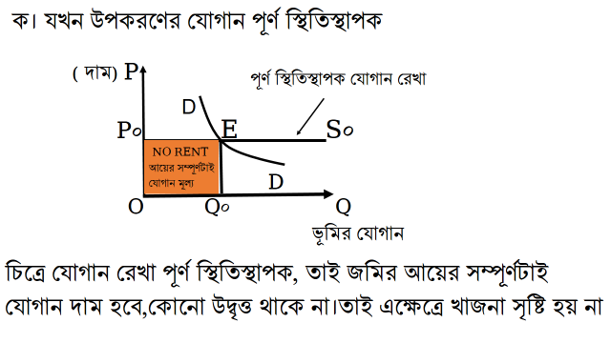
এ ক্ষেত্রে ,প্রকৃত আয়=স্থানান্তর আয়।
সুতরাং, খাজনা= প্রকৃত আয়- স্থানান্তর আয় =শূন্য

Slide 11
খ। যখন উপকরণের যোগান সম্পূর্ণ অস্থিতিস্থাপক
( দাম) P S
D
P0 E
অর্থনৈতিক
খাজনা
D
O Q0 Q
ভূমির যোগান
যখন উপকরণের যোগান সম্পূর্ণ অস্থিতিস্থাপক হয় ,
এরূপ ক্ষেত্রে উপকরণের যোগানকে সম্পূর্ণ স্থির ধরা হলে খাজনা প্রকৃত আয়ের সমান নির্ধারিত হয় ।

Slide 12
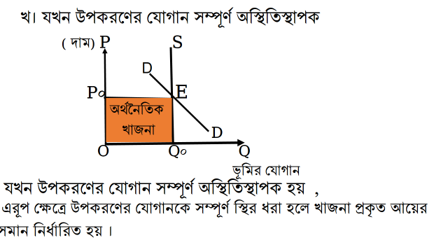
যেমন
চিত্রে OQ0 পরিমাণ উপকরণের যোগান স্থির দেখানো হলো। DD চাহিদার ফলে খাজনা তথা অর্থনৈতিক খাজনা নির্ধারিত হয় OQ0EP0। অর্থাৎ RENT=Actual Earning (এক্ষেত্রে transfer earning হলো শূন্য)

Slide 13
গ। যখন উপকরণের যোগান পূর্ণ স্থিতিস্থাপক অপেক্ষা কম
( দাম) P D
s
a c
P0 E0
d
b D
O q1 q2 q0 Q
পরিমাণ
চিত্রে OQ অক্ষে উপকরণের পরিমাণ, OP অক্ষে দাম,OS উপকরণের যোগান এবংDD উপকরণের চাহিদা প্রকাশ করে। OS রেখায় উপকরণের যোগান দাম দেখান হয়।

Slide 14
বাজারে বিদ্যমান DD চাহিদার প্রক্ষিতে পূর্ণ প্রতিযোগিতামূলক বাজার ব্যবস্থায় উপকরণের দাম OP0 এ স্থির থাকলেOP0E0 পরিমাণ উদ্বৃত্ত সৃষ্টি হয় , তাকেই খাজনা বলে । যেমন Oq1উপকরণ ab পরিমাণ উদ্বৃত্ত এবংoq2 উপকরণ cdপরিমাণ উদ্বৃত্ত ভোগ করে । সুতরাং Oq0 পরিমাণ উপকরণ ব্যবহারের ক্ষেত্রে খাজনা সৃষ্টি হয় OP0E0 । অর্থাৎ খাজনা= প্রাপ্ত আয় (OP0E0q0) - যোগান দাম(OE0q0)

Slide 15
বাড়ির কাজ ( চিত্রটি লক্ষ্য কর )
D0
( দাম) Y S
D
P0 F
P E D0
D
O S Q
জমির চাহিদা ও যোগান

Slide 16
ক)খাজনা কাকে বলে ?
খ ) খাজনা দামকে প্রভাবিত করে কী? উত্তরের স্বপক্ষে যুক্তি দাও ।
গ) উদ্দীপকের চিত্র টি কোন খাজনা তত্ত্বের সাথে সম্পর্কিত ? ব্যাখ্যা কর ।
ঘ) উদ্দীপকে DDচাহিদা রেখা D0D0 এ বৃদ্ধি পেলে খাজনার উপর কী প্রভাব পরবে ব্যাখ্যা কর

Slide 17
সবাইকে
অনেক
অনেক
ধন্যবাদ

